Slide 1
Игры с мешочками
Выполнила: Смоленцева О.В
Воспитатель

Slide 2
Задачи:
Обогащать двигательный опыт детей
Укреплять мышцы рук и туловища
Игры и упражнения с мешочками для метания помогают:
Закреплять:
основные виды движений,
умение сохранять правильную осанку при ходьбе с мешочком на голове,
умение перекладывать мешочек из одной руки в другую, ловить, бросать, передавать;
умение ползать на четвереньках с мешочком на спине;
умение бросать в цель;
умение соотносить предметы по цвету;
понятия «один-много», «высокий-низкий», «узкий-широкий», «короткий-длинный» и т.д.
Развивать:
глазомер,
меткость,
координацию движений,

Slide 3
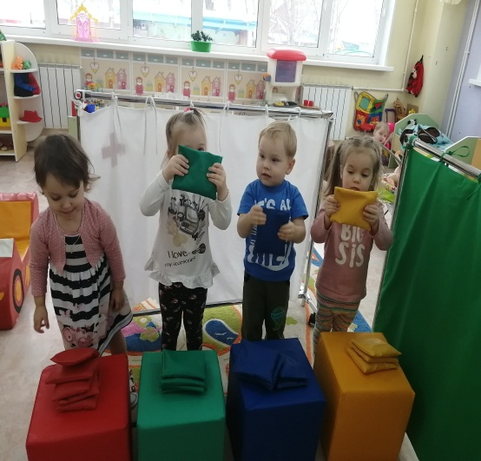
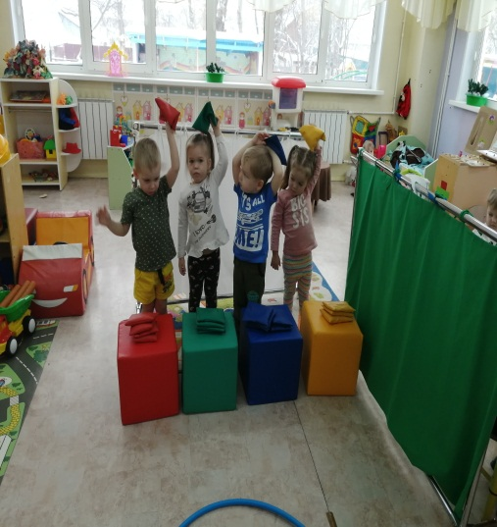
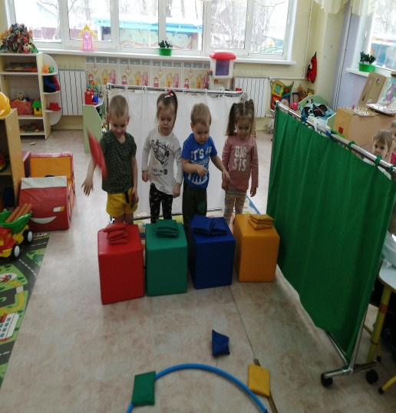
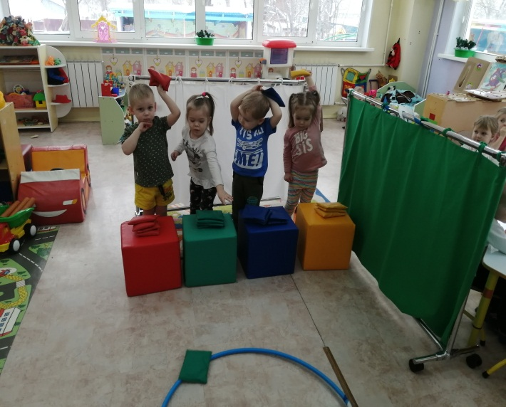
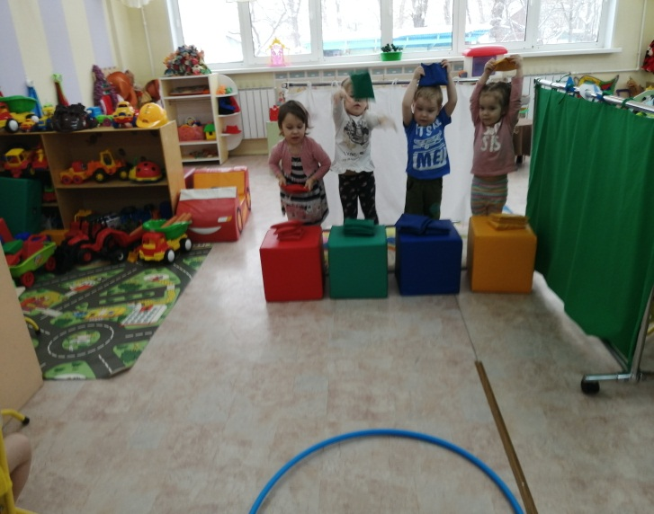
Метание в цель
Дети встают в линию и бросают мешочки, стараясь попасть в обруч или другую цель, можно устроить состязания, кто дальше бросит свой мешочек.
Усложнение: увеличиваем расстояние между ребенком и целью

Slide 4
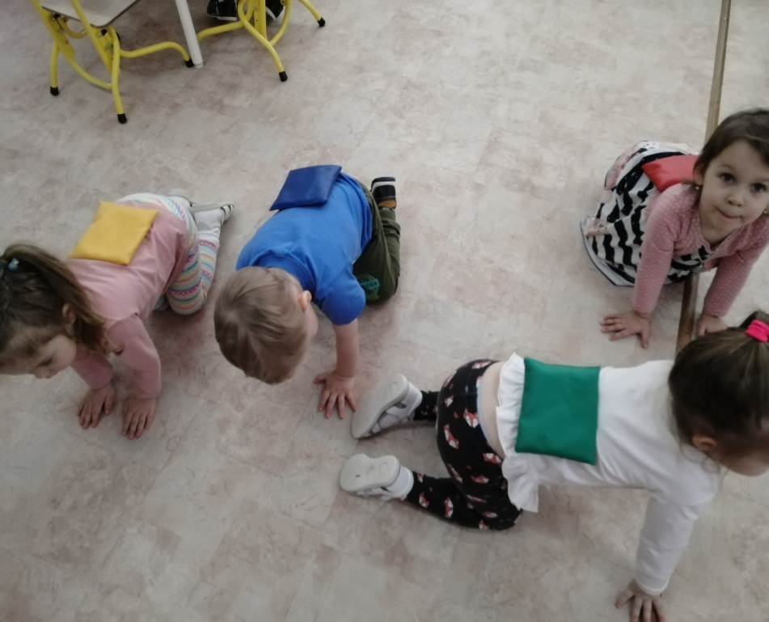
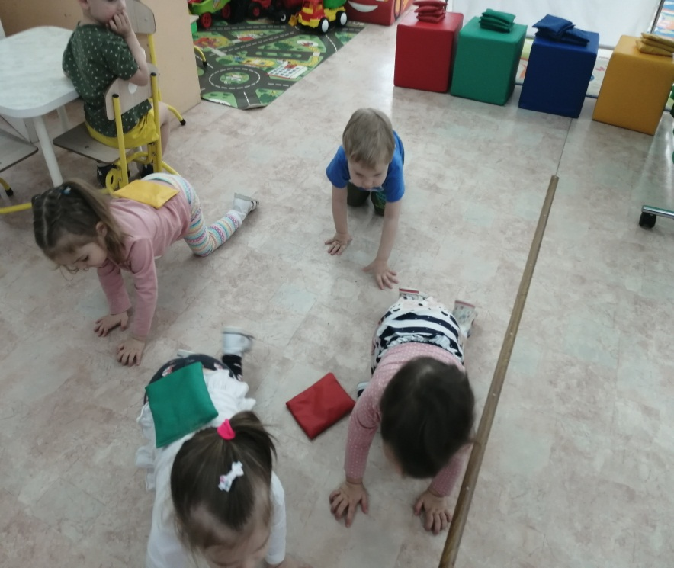
Упражнение «Черепашки»
Ребенок встает на четвереньки, ему на спину кладется мешочек -«домик», нужно проползти, не уронив свой домик .
Усложнение: черепашки ползут преодолевая препятствия.

Slide 5
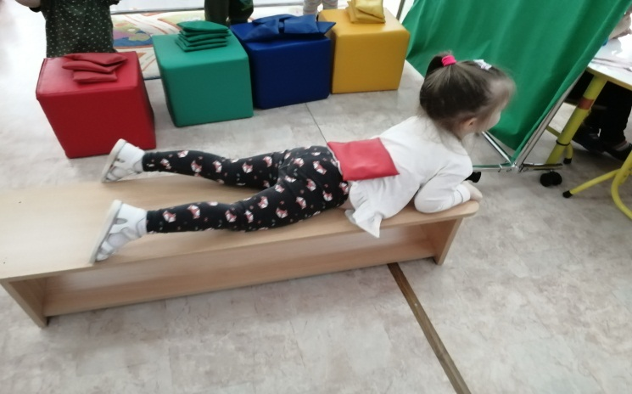
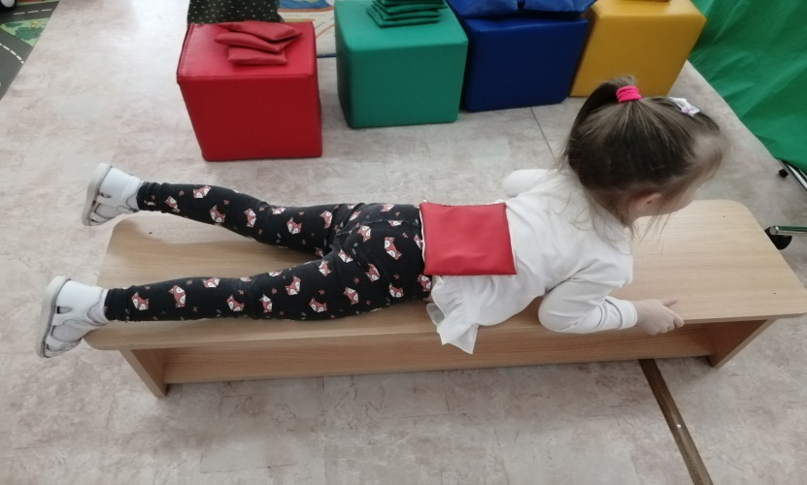
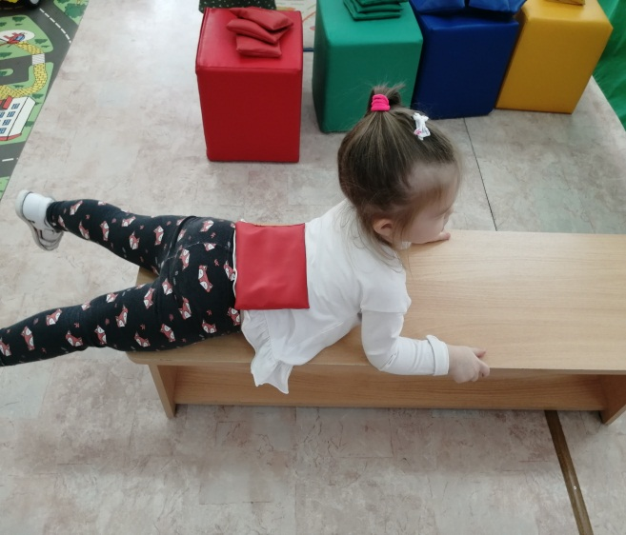
Упражнение «Проползи, не урони!»
Ребенок ложиться на скамейку, на спину ему кладется мешочек, нужно проползти по скамье, не уронив груз.
Усложнение: увеличить дистанцию и количество мешочков.

Slide 6
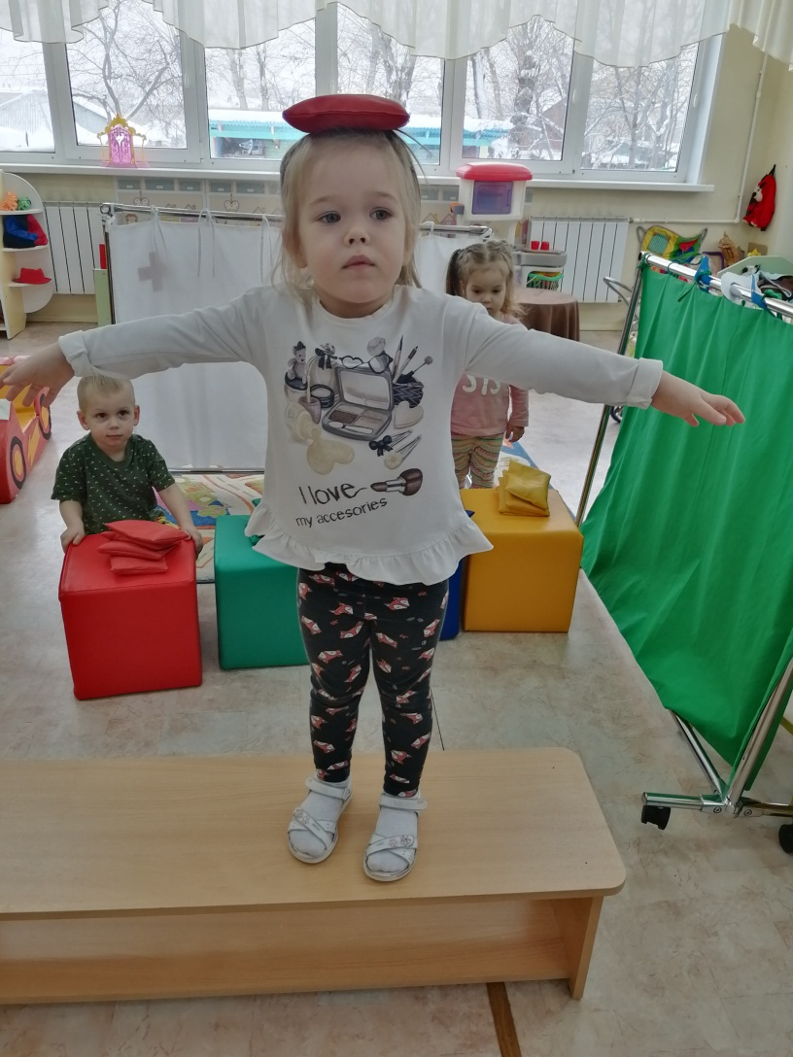
Упражнение «Часики»
Ребенок стоит прямо, с мешочком на голове, покачивая руками вверх-вниз ребенок и проговаривает: «Тик-так, тик-так!»
Усложнение: предложить ребенку выполнить упражнение на скамейке.

Slide 7
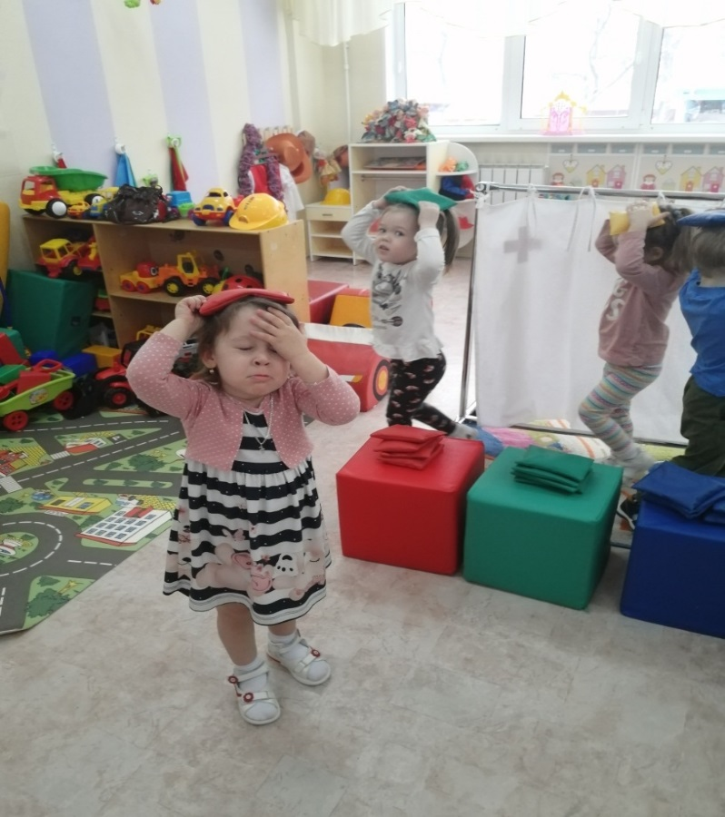
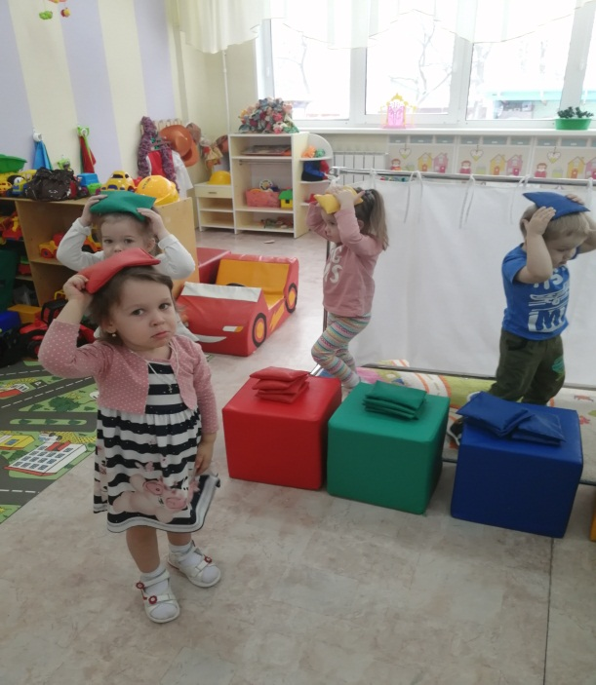
Упражнение
«Высокие и низкие домики»
Дети с мешочками (это крыша домика) на голове ходят по группе. По команде: «Низкие домики!» дети идут на полусогнутых ногах, по команде «Высокие домики!»- дети идут на носочках, тянутся вверх.
Усложнение: проходим дистанцию ускоряя темп или преодолевая препятствия.

Slide 8
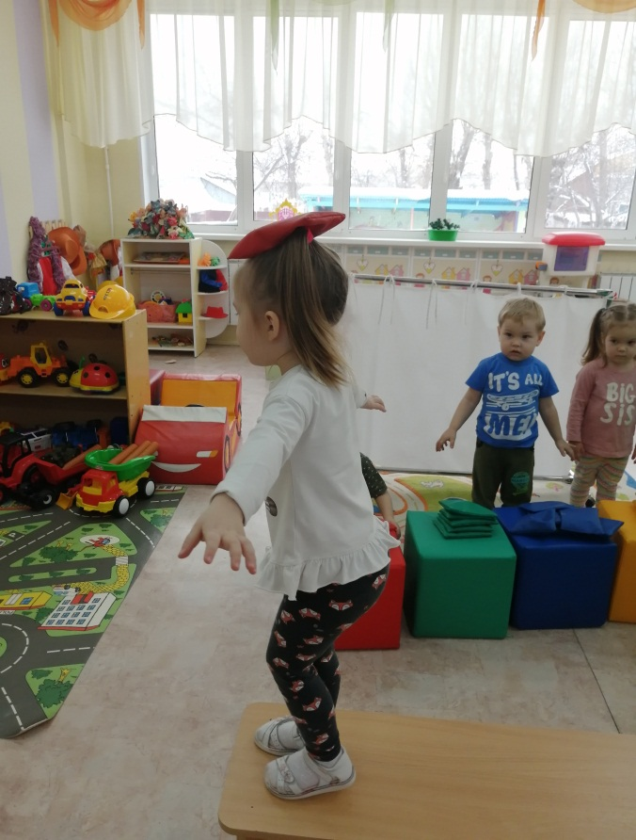
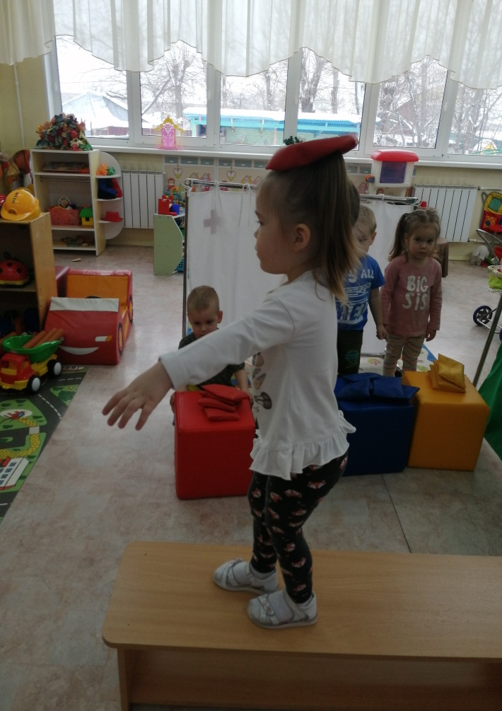
Упражнение «Жирафики»
Ребенок с мешочком на голове идет по скамейке.
Усложнение: ребенок идет по скамье с препятствиями.

Slide 9
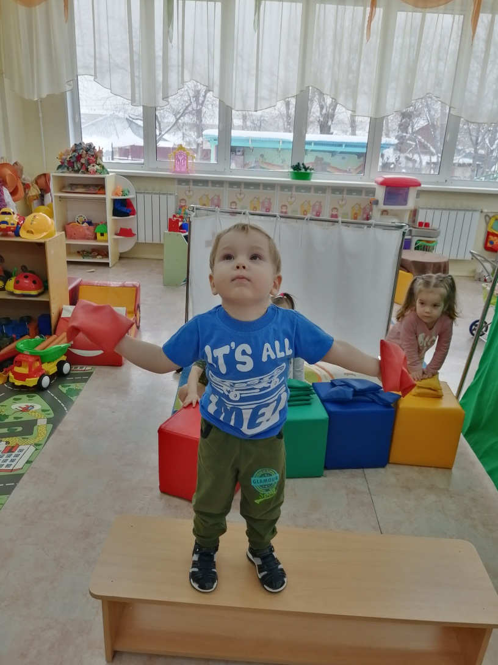
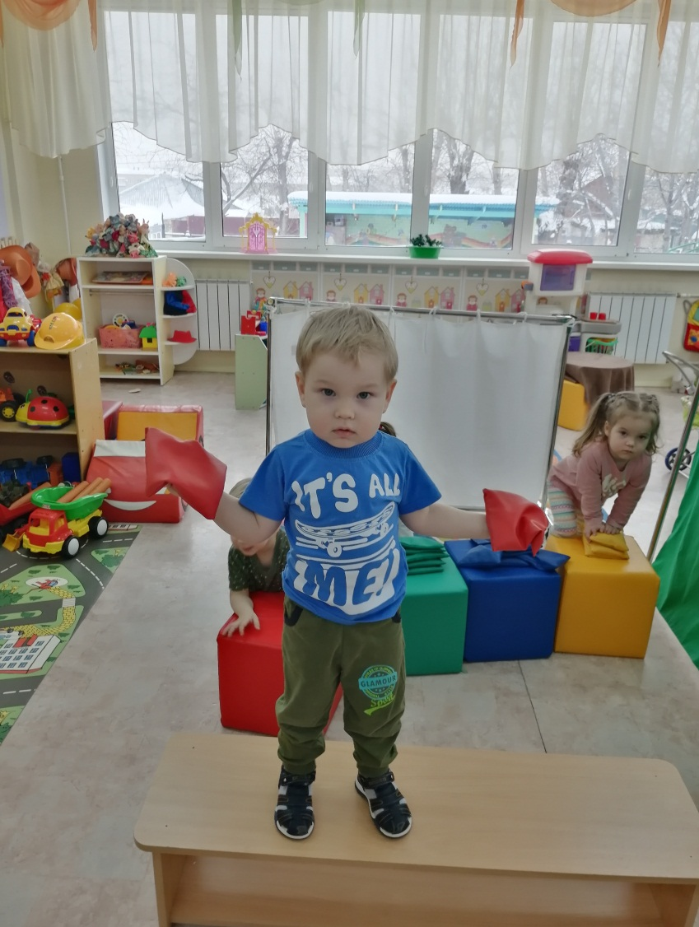
Упражнение «Силачи»
Ребенок выполняет упражнения держа мешочки в руках. 1.-поднимаем и опускаем руки вверх-вниз, не сгибая в локтях. 2.-сгибаем руки к плечам, выпрямляем в сторону. 3.-повороты туловища и тд.

Slide 10
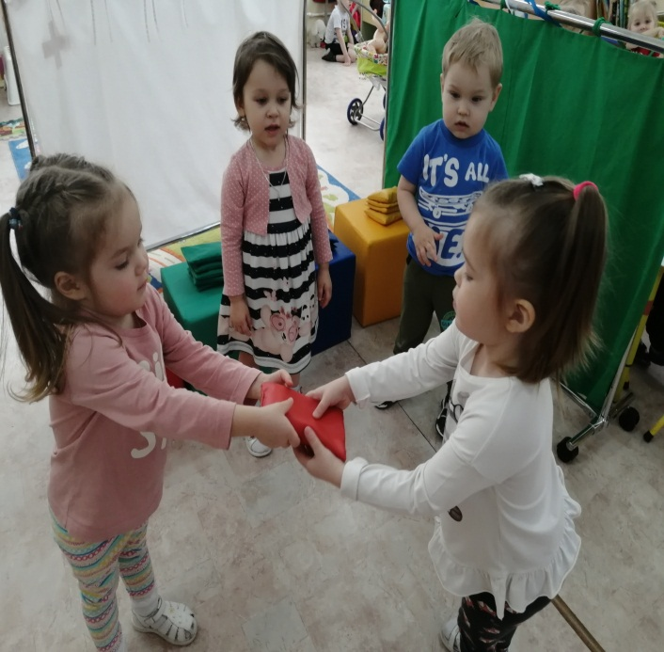
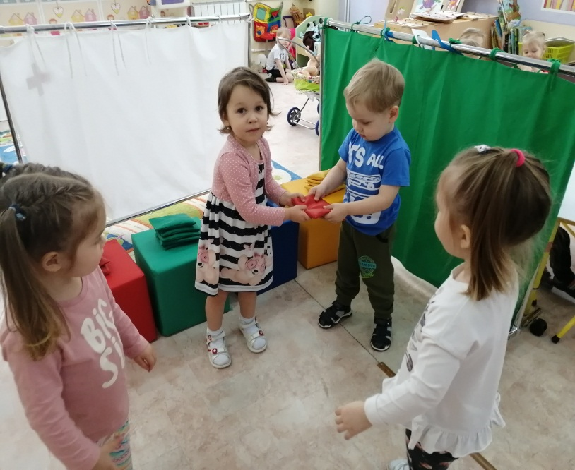
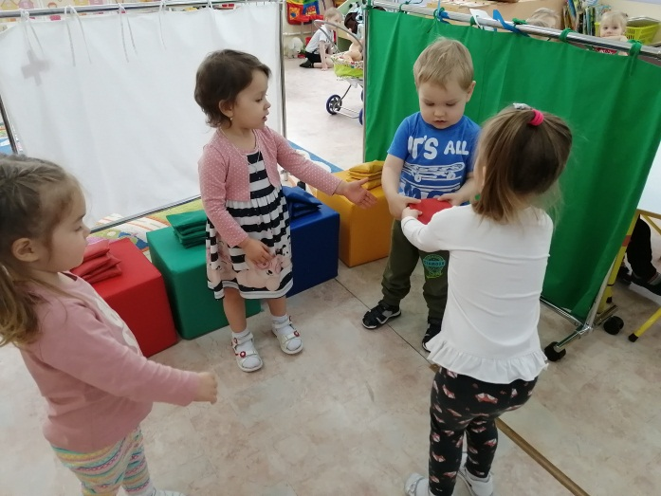
Упражнение «Передай другу»
Ребенок берёт мешочек двумя руками и передаёт дружочку из рук в руки не уронив по часовой и против часовой стрелке по кругу, в линии.
Усложнение:1- ребенок передаёт мешочек в линии и обратно;
2-ускоряется время передачи;
3-увеличивается количество мешочков до 2

Slide 11
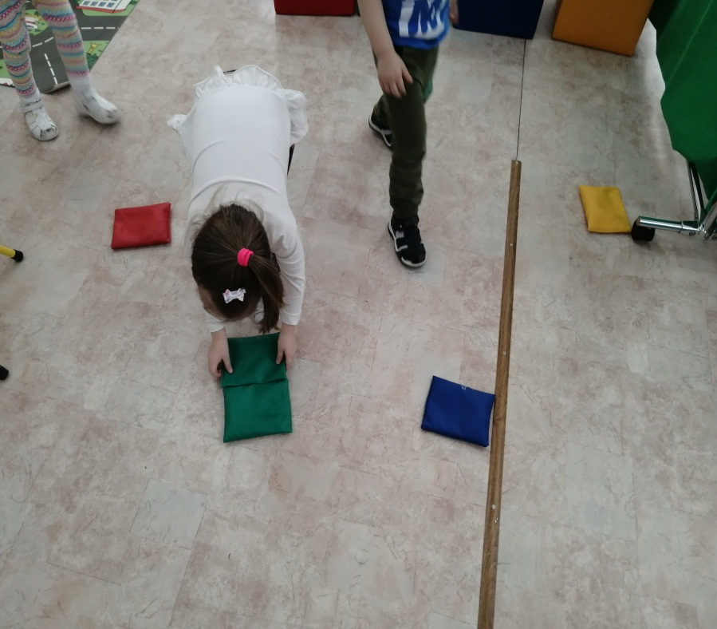
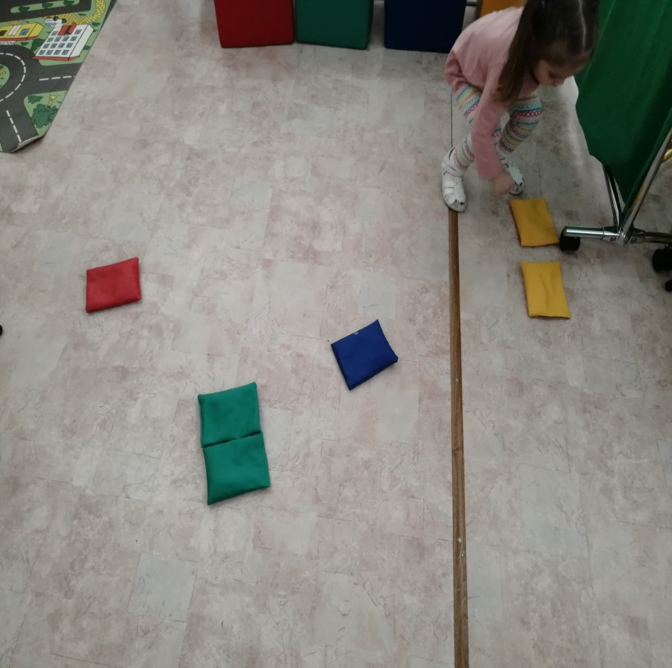
Упражнение «Найди пару»
Ребёнок выбирает мешочек и выкладывает к нему другой по цвету.
Усложнение: ребёнок выкладывает другой мешочек не синий, не красный, не жёлтый, не зелёный

Slide 12
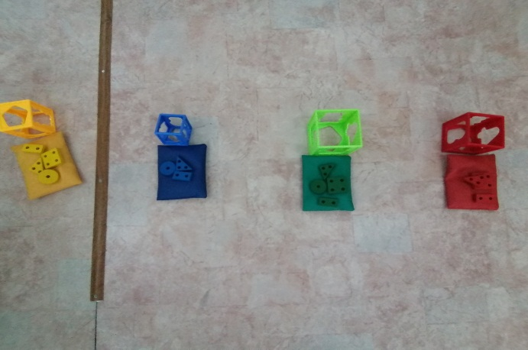
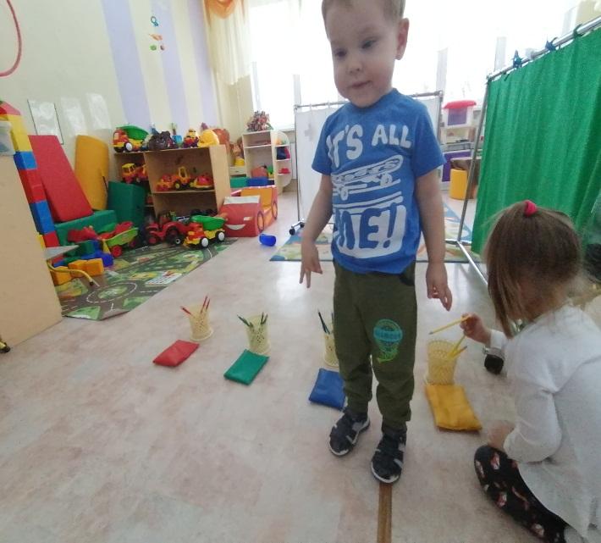
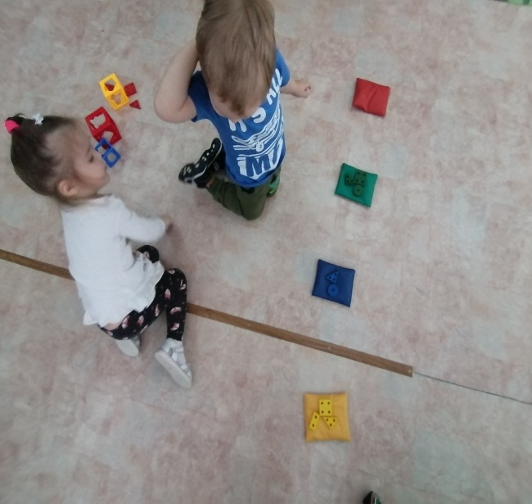
Дидактическая игра
«Цветные коллекции»
Ребёнок выбирает предметы из окружения по цвету мешочка для создания коллекции сокровищ.

Slide 13
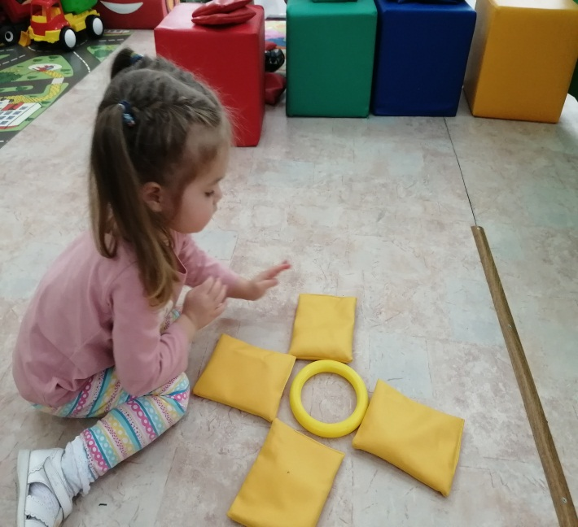
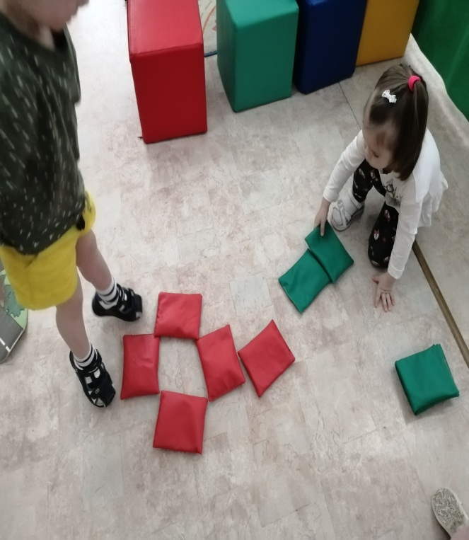
Выкладывание фигур
( снеговик, цветок, солнышко и т.д.)
Ребёнок выкладывает фигуры по различным загадкам
Усложнение: ребёнок выбирает карточку с изображением и выкладывает по образцу

Slide 14
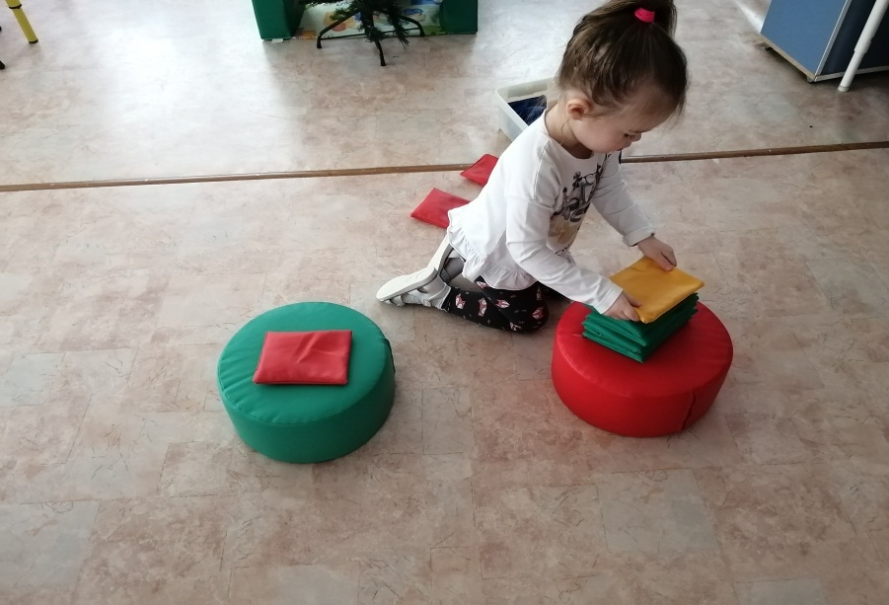
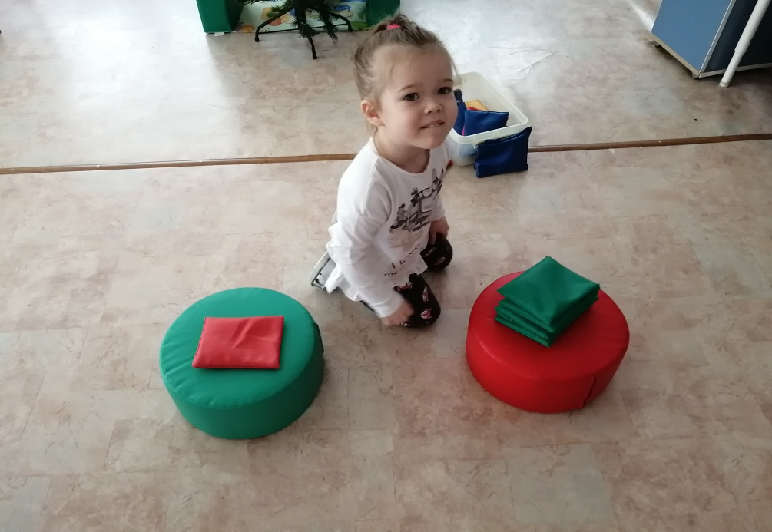
Упражнение «Один- много»
Предложить ребёнку на любой плоскости расположить один и много мешочков.
Усложнение: 1-мешочки одного цвета; 2-мешочки разного цвета;3-увеличить количество мешочков

Slide 15
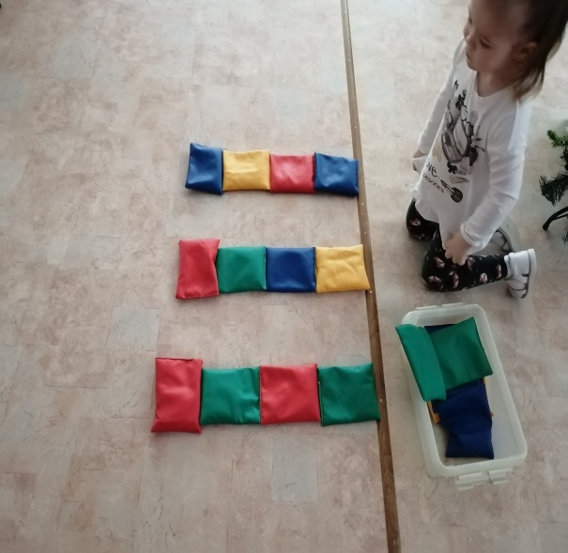
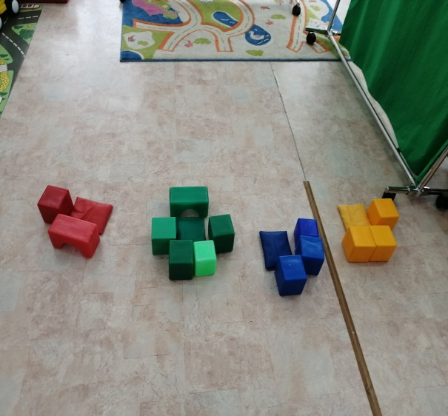
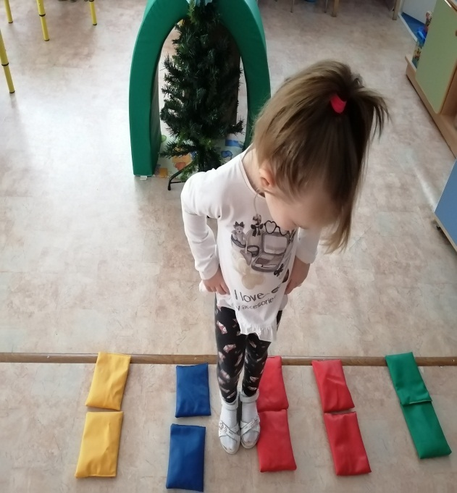
Построй домик, лесенку, заборчик, башню, дорожку, машинку, корзинку.
Предложить ребёнку выложить постройку из кубиков, используя основной цвет мешочка в центре.
Усложнение: при создании лесенки, дорожки и т.д
1-выкладывать парами;
2- по одному цвету;3- разного цвета;4-чередуя цвет;5-шагать по лесенке через мешочки, 6-шагать по мешочкам; 7-шагать змейкой

Slide 16
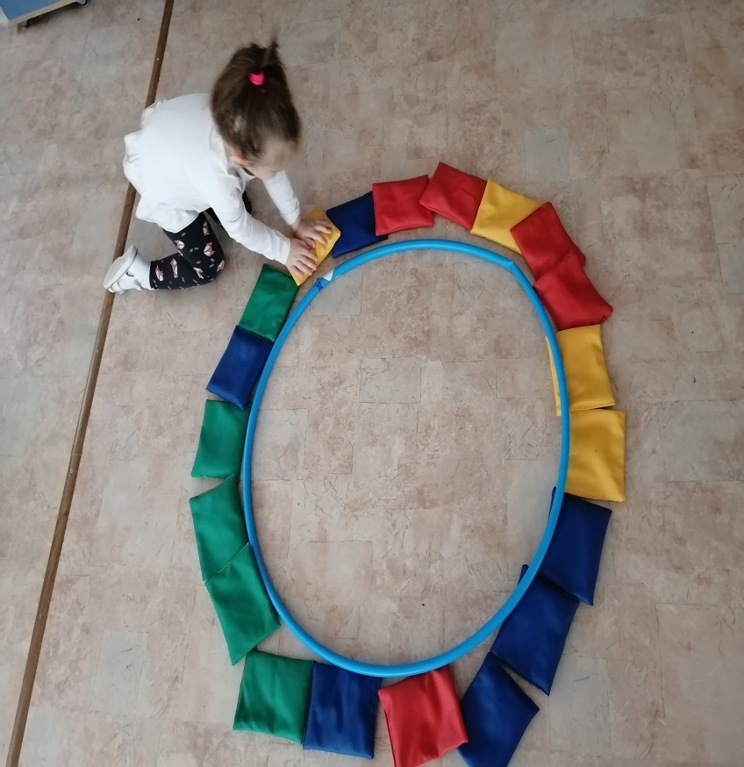
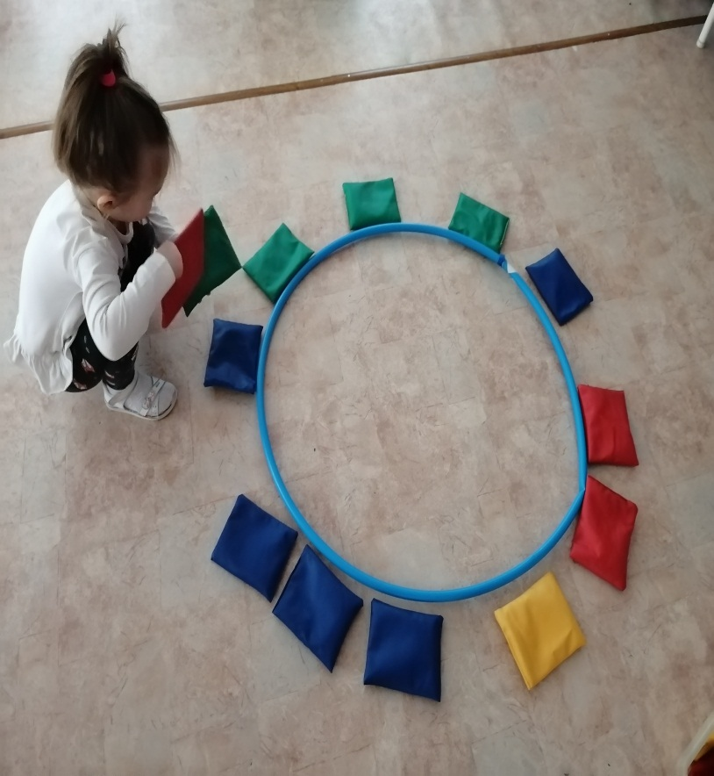
Собери круг
(по краю обруча выкладываются мешочки (усложнение: чередование мешочков по цвету, выкладывание по образцу)

Slide 17
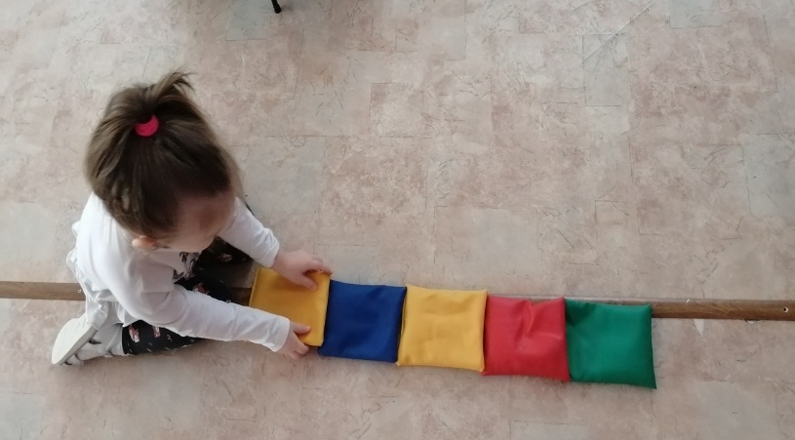
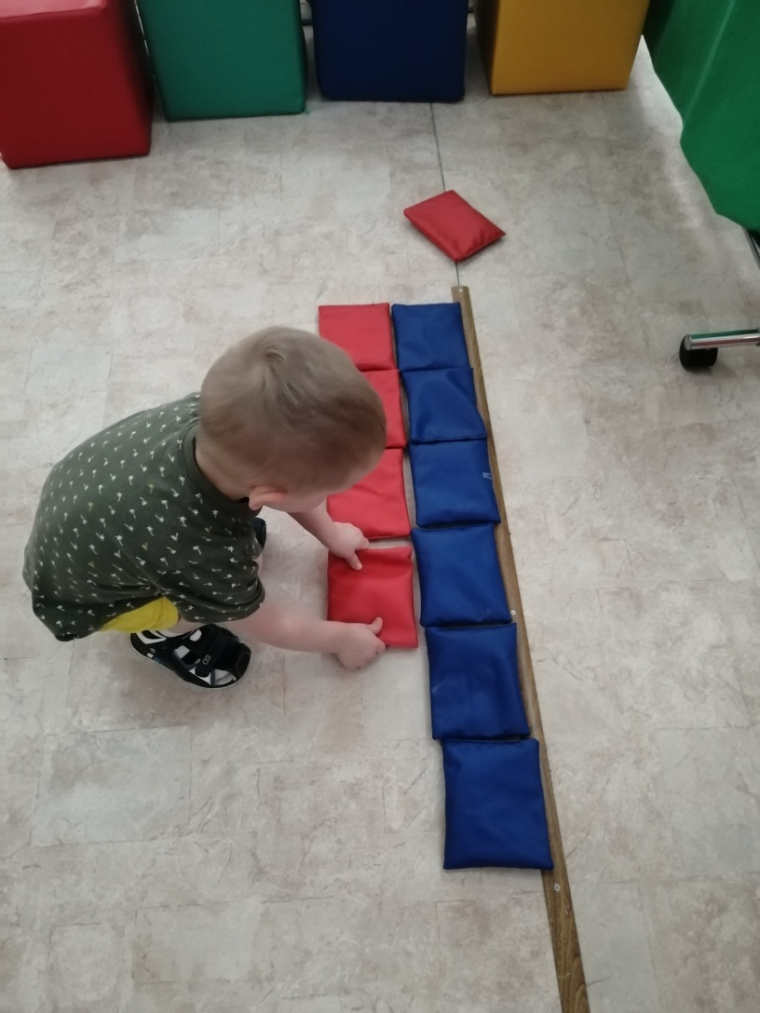
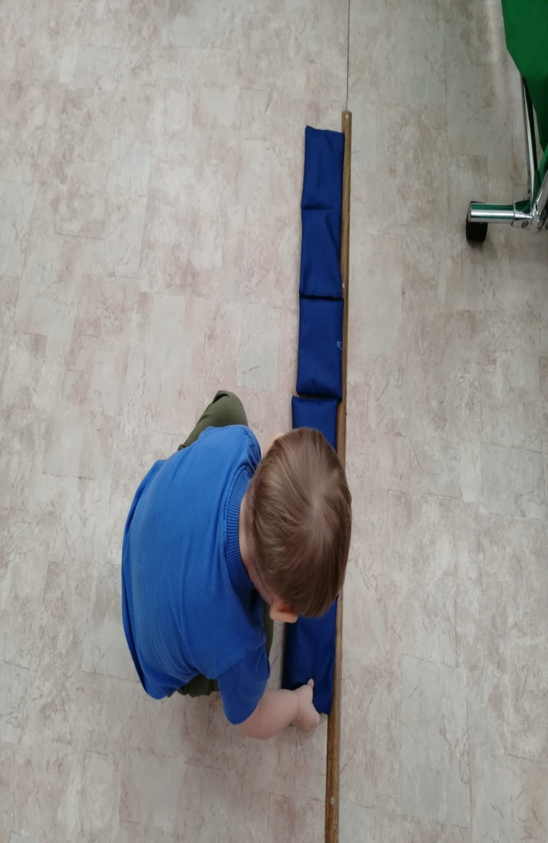
Выкладывание дорожек
(короткая, длинная, разноцветная, одноцветная)
Предложить ребёнку выложить дорожку одного или разного размера и цвета.

Slide 18
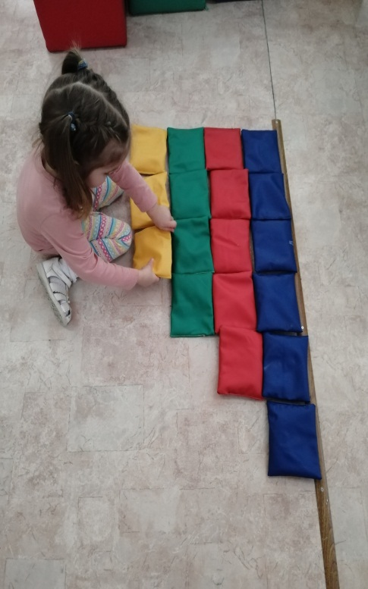
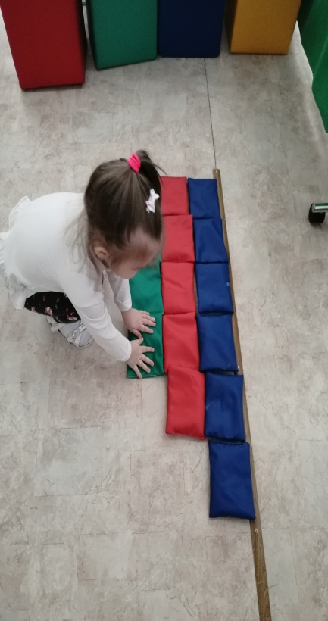


Дорожки из 1,2,3,4 рядов
Ребёнок выкладывает одинаковые ряды мешочков по цвету
Усложнение: каждый ряд мешочков уменьшается или добавляется

Slide 19
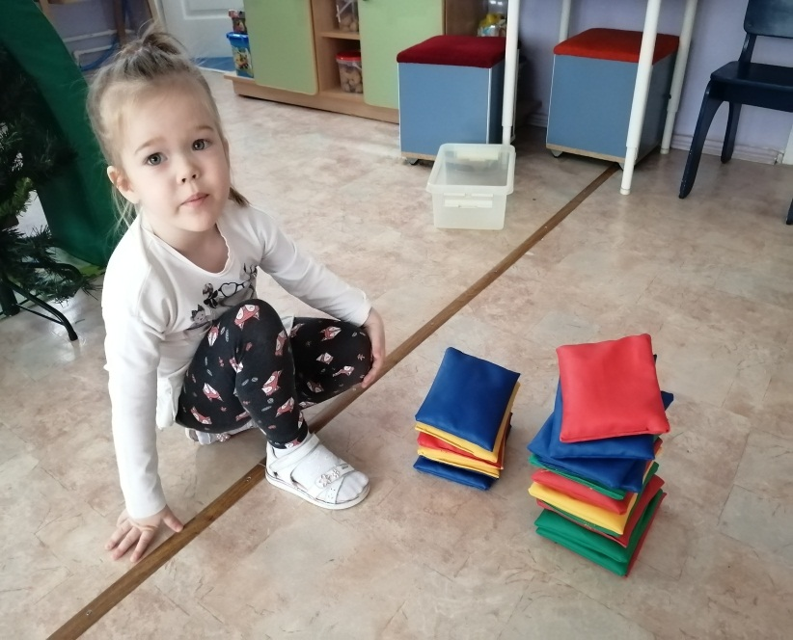
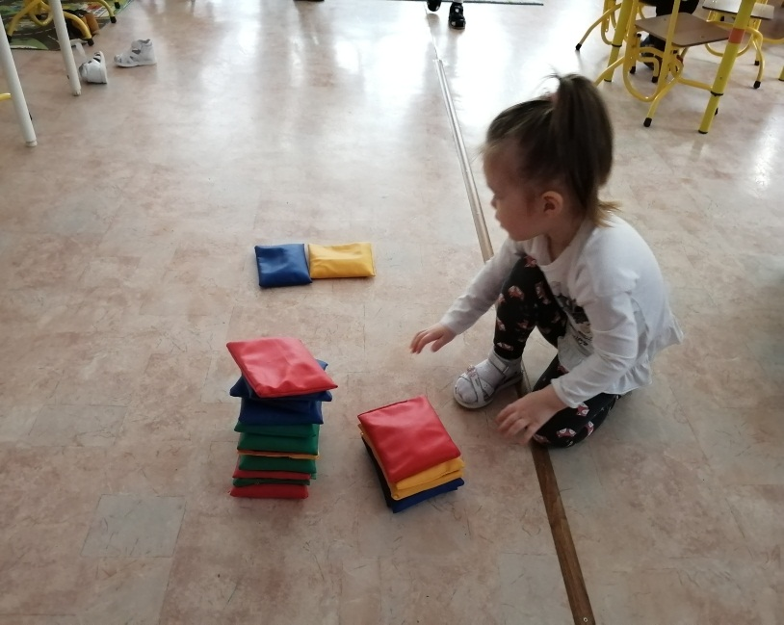
Строим башню
Предложить ребёнку построить башню из мешочков
Усложнение: 1-одного или разного цвета;
2-низкую или высокую;
3-увеличить количество башен (2 высокие и 1 низкую и т.д)

Slide 20
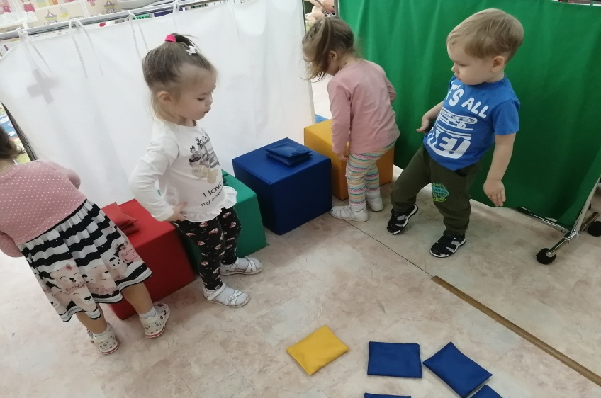
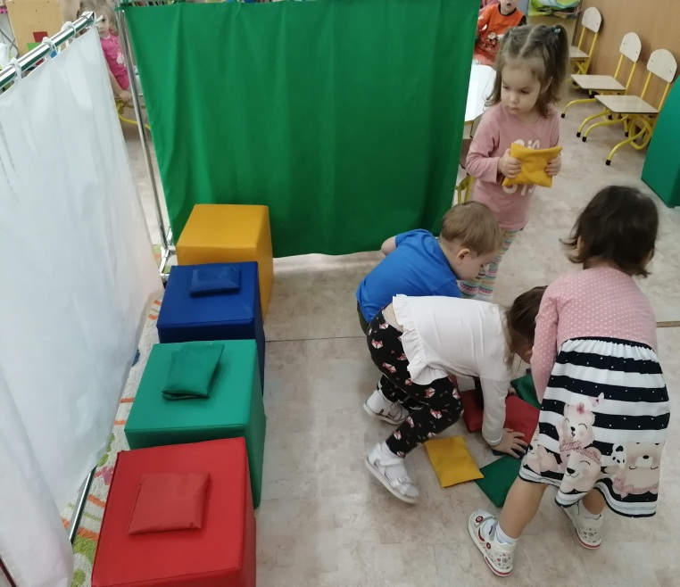
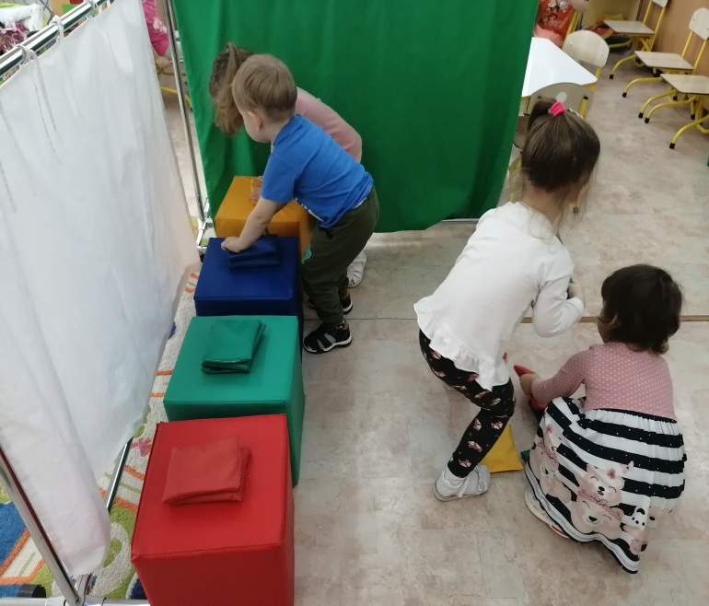
Игровая ситуация
«Магазин игрушек»
Предложить ребёнку купить в магазине игрушку-мешочек определённого цвета
Усложнение:1-разложить игрушки по цвету;
2- положить на полку одну игрушку или много;

